Slide 1
《人工智能的数学基础》
王子贺

Slide 2
课程介绍
内容覆盖：
代数系统
线性代数
向量与矩阵微分
优化
算法
概率
应用

Slide 3
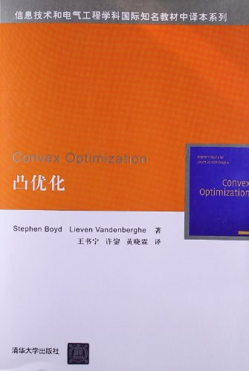
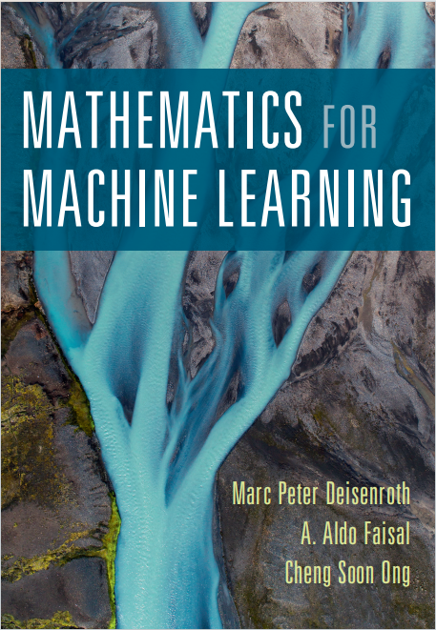
优化

Slide 4
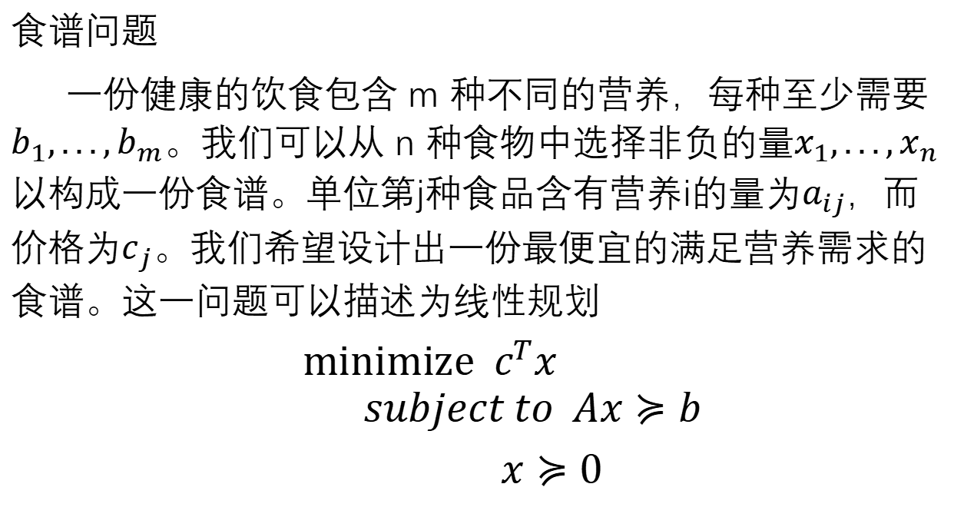
优化问题
食谱问题
一份健康的饮食包含 m 种不同的营养，每种至少需要$b_{1},...,b_{m}$。我们可以从 n 种食物中选择非负的量$x_{1},...,x_{n}$以构成一份食谱。单位第j种食品含有营养i的量为$a_{ij}$，而价格为$c_{j}$。我们希望设计出一份最便宜的满足营养需求的食谱。这一问题可以描述为线性规划
$minimize c^{T}x$
$$subject to Ax≽b$$
$x≽0$

Slide 5
大纲
1. 凸优化问题
2. Lagrange函数，对偶函数
3. 对偶问题
4. 最优性条件
5. 经典凸优化问题
6. 凸优化算法

Slide 6
1.凸优化问题
Notes:
后面并不假设是凸优化

Slide 7
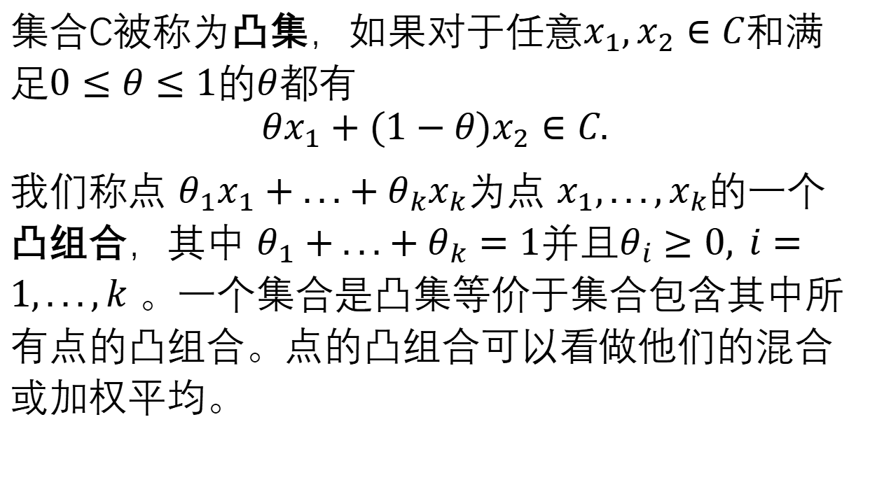
凸集，凸组合
集合C被称为凸集，如果对于任意$x_{1},x_{2}∈C$和满足$0≤θ≤1$的$θ$都有
$$θx_{1}+(1−θ)x_{2}∈C.$$
我们称点 $θ_{1}x_{1}+...+θ_{k}x_{k}$为点 $x_{1},...,x_{k}$的一个凸组合，其中 $θ_{1}+...+θ_{k}=1$并且$θ_{i}≥0, i=1,...,k$ 。一个集合是凸集等价于集合包含其中所有点的凸组合。点的凸组合可以看做他们的混合或加权平均。

Slide 8
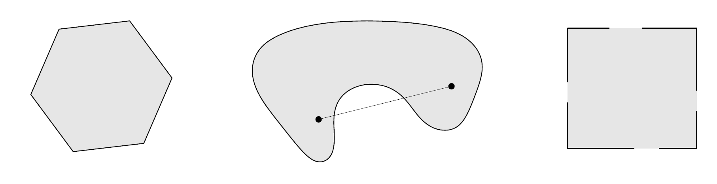
凸集，凸组合
左图：包含其边界的六边形是凸的。
中图：肾形集合不是凸的，因为图中所示集合中两点间的线段不为集合所包含。
右图：仅包含部分边界的正方形不是凸的。
？

Slide 9
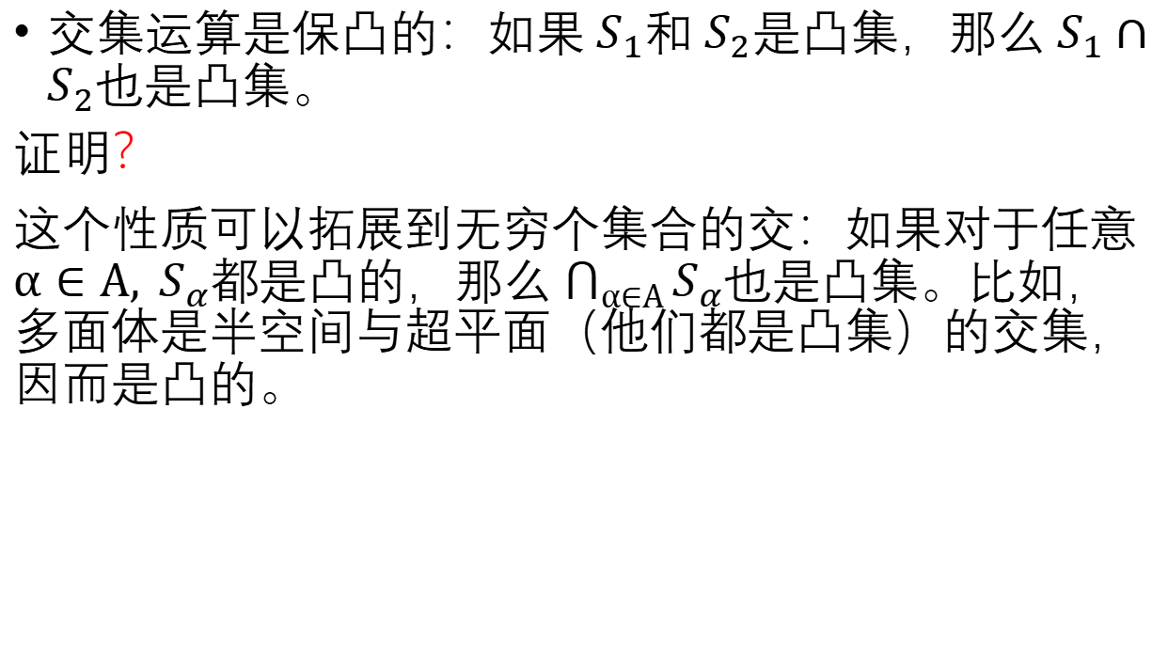
保凸运算
交集运算是保凸的：如果 $S_{1}$和 $S_{2}$是凸集，那么 $S_{1}∩S_{2}$也是凸集。
证明？
这个性质可以拓展到无穷个集合的交：如果对于任意 $α∈A, S_{α}$都是凸的，那么 $\bigcap_{α∈A}{S_{α}}$也是凸集。比如，多面体是半空间与超平面（他们都是凸集）的交集，因而是凸的。
Notes:
分别利用S1,S2是凸集的性质

Slide 10
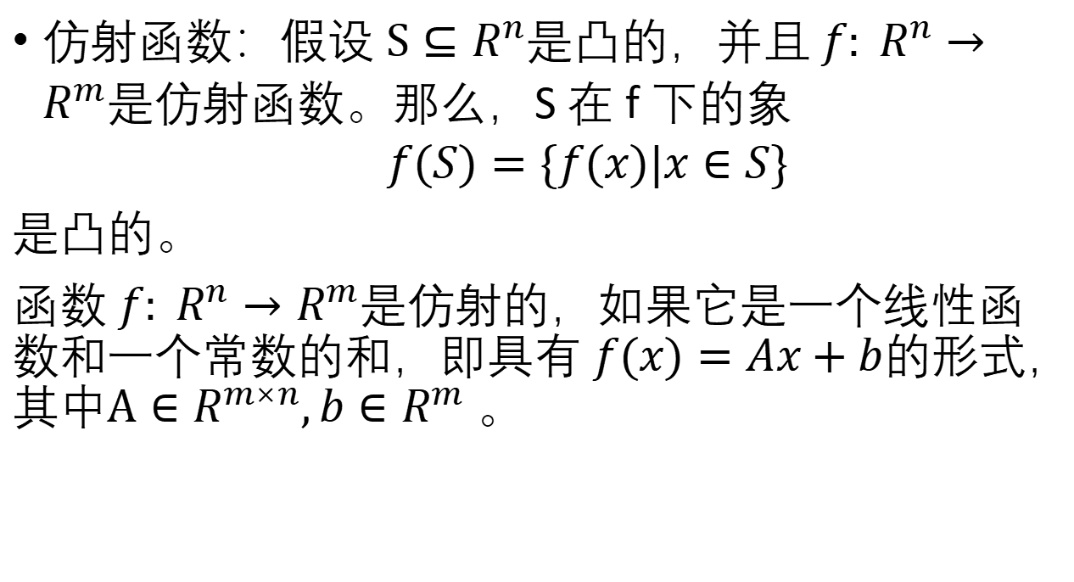
保凸运算
仿射函数：假设 $S⊆R^{n}$是凸的，并且 $f: R^{n}→R^{m}$是仿射函数。那么，S 在 f 下的象
$$f(S)=\{f(x)|x∈S\}$$
是凸的。
函数 $f: R^{n}→R^{m}$是仿射的，如果它是一个线性函数和一个常数的和，即具有 $f(x)=Ax+b$的形式，其中$A∈R^{m×n},b∈R^{m}$ 。
Notes:
平移，旋转，翻转

Slide 11
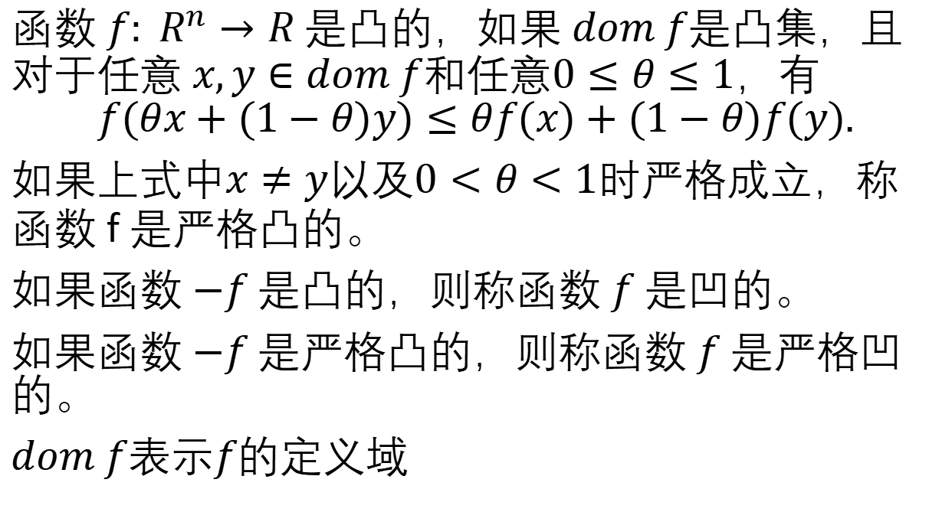
凸函数
函数 $f: R^{n}→R$ 是凸的，如果 $dom f$是凸集，且对于任意 $x,y∈dom f$和任意$0≤θ≤1$，有
$$f(θx+(1−θ)y)≤θf(x)+(1−θ)f(y).$$
如果上式中$x≠y$以及$0<θ<1$时严格成立，称函数 f 是严格凸的。
如果函数 $−f$ 是凸的，则称函数 $f$ 是凹的。
如果函数 $−f$ 是严格凸的，则称函数 $f$ 是严格凹的。
$dom f$表示$f$的定义域
Notes:
依赖$θ$和两点

Slide 12
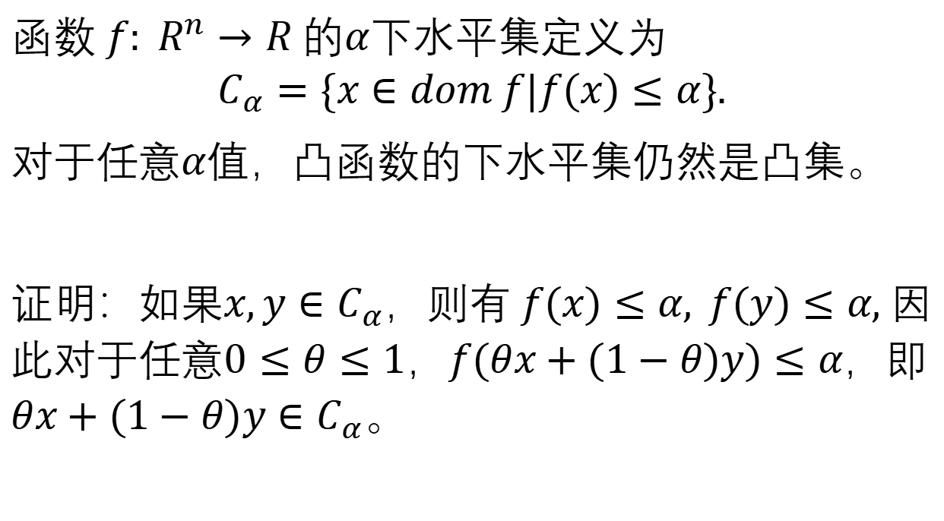
下水平集
函数 $f: R^{n}→R$ 的$α$下水平集定义为
$$C_{α}=\{x∈dom f|f(x)≤α\}.$$
对于任意$α$值，凸函数的下水平集仍然是凸集。
证明：如果$x,y∈C_{α}$，则有 $f(x)≤α, f(y)≤α$, 因此对于任意$0≤θ≤1$，$f(θx+(1−θ)y)≤α$，即$θx+(1−θ)y∈C_{α}$。

Slide 13
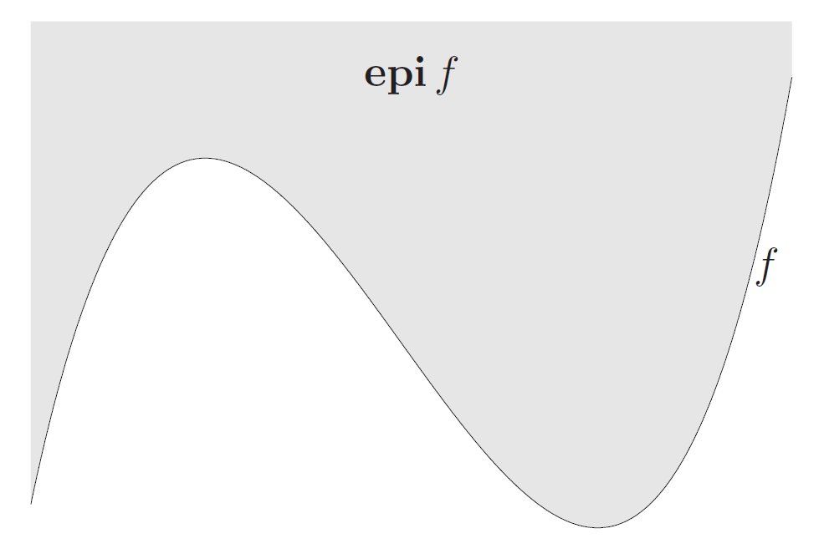
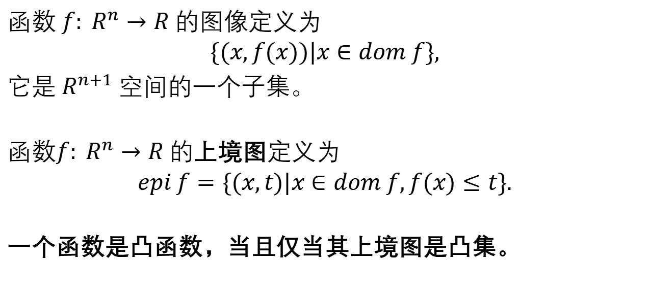
上镜图
函数 $f: R^{n}→R$ 的图像定义为
$$\{(x,f(x))|x∈dom f\},$$
它是 $R^{n+1}$ 空间的一个子集。
函数$f: R^{n}→R$ 的上境图定义为
$$epi f=\{(x,t)|x∈dom f,f(x)≤t\}.$$
一个函数是凸函数，当且仅当其上境图是凸集。

Slide 14
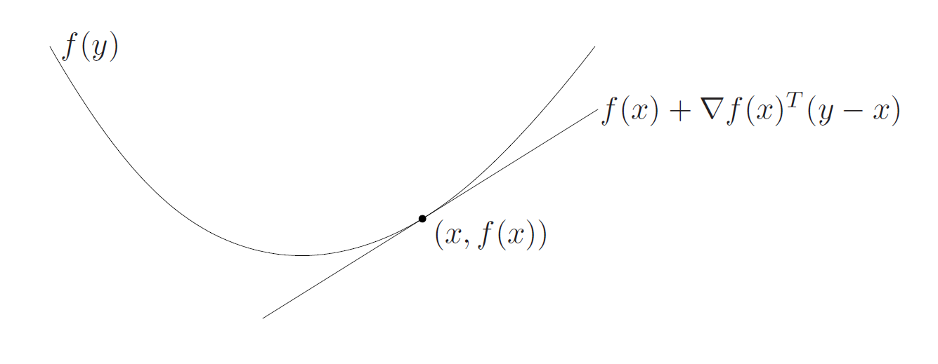
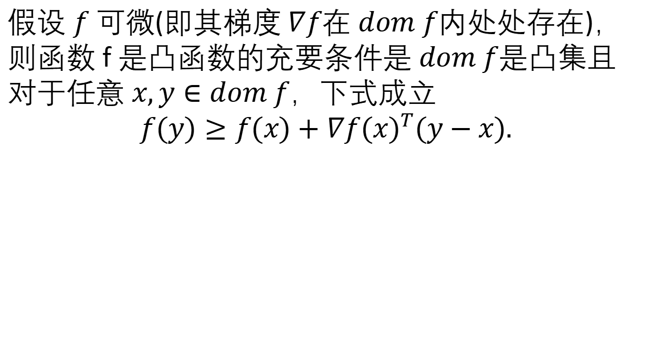
凸函数充要条件
假设 $f$ 可微(即其梯度 $∇f$在 $dom f$内处处存在)，则函数 f 是凸函数的充要条件是 $dom f$是凸集且对于任意 $x,y∈dom f$，下式成立
$$f(y)≥f(x)+∇f(x)^{T}(y−x).$$
Notes:
函数是可微的，其中一个前提就是定义域是开集
这里暗示凸函数与一阶导关系不大，与导数变化率有关系

Slide 15
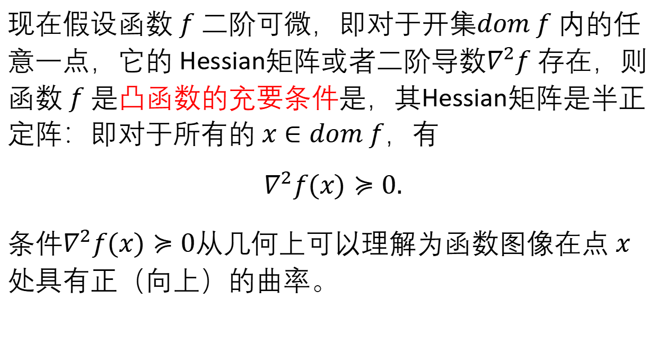
凸函数的充要条件
现在假设函数 $f$ 二阶可微，即对于开集$dom f$ 内的任意一点，它的 Hessian矩阵或者二阶导数$∇^{2}f$ 存在，则函数 $f$ 是凸函数的充要条件是，其Hessian矩阵是半正定阵：即对于所有的 $x∈dom f$，有
$$∇^{2}f(x)≽0.$$
条件$∇^{2}f(x)≽0$从几何上可以理解为函数图像在点 $x$ 处具有正（向上）的曲率。

Slide 16
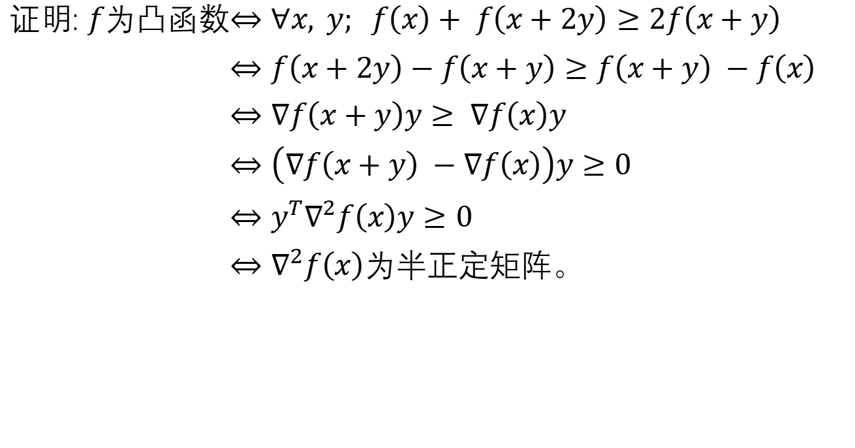
凸函数与半正定
证明: $f$为凸函数$⇔∀x, y; f\left(x\right)+ f\left(x+2y\right)≥2f\left(x+y\right)$
$⇔f\left(x+2y\right)−f\left(x+y\right)≥f\left(x+y\right) −f\left(x\right)$
$⇔∇f\left(x+y\right)y≥ ∇f\left(x\right)y$
$⇔\left(∇f\left(x+y\right) −∇f\left(x\right)\right)y≥0$
$⇔y^{T}∇^{2}f\left(x\right)y≥0$
$⇔∇^{2}f\left(x\right)$为半正定矩阵。
Notes:
可能不太严格

Slide 17
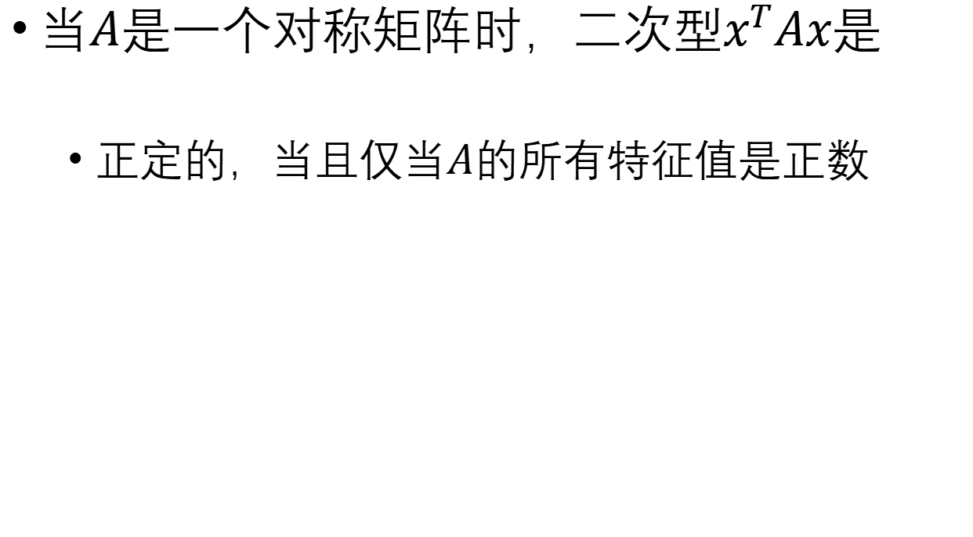
二次型与特征值（回忆）
当$A$是一个对称矩阵时，二次型$x^{T}Ax$是
正定的，当且仅当$A的$所有特征值是正数
Notes:
优化，对称矩阵时，最大值和最小值是最大特征值和最小特征值。代数书406，定理6

Slide 18
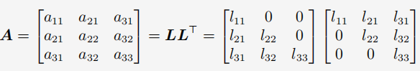
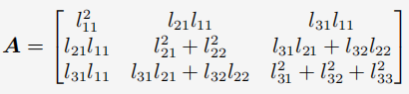
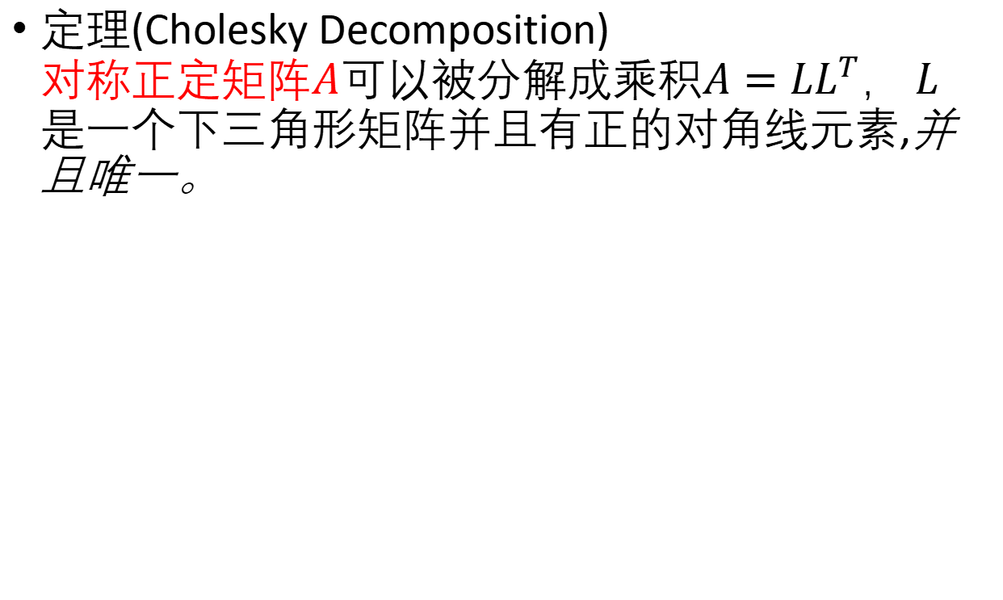
Cholesky分解（回忆）
定理(Cholesky Decomposition) 对称正定矩阵$A可以$被分解成乘积$A=LL^{T}$， $L$ 是一个下三角形矩阵并且有正的对角线元素,并且唯一。

Slide 19
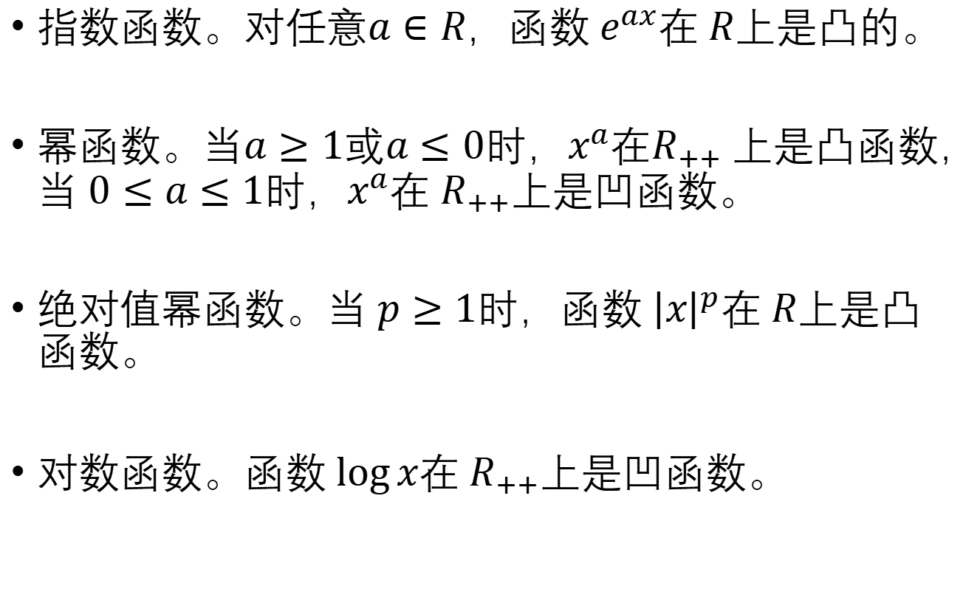
例子
指数函数。对任意$a∈R$，函数 $e^{ax}$在 $R$上是凸的。
幂函数。当$a≥1$或$a≤0$时，$x^{a}$在$R_{++}$ 上是凸函数，当 $0≤a≤1$时，$x^{a}$在 $R_{++}$上是凹函数。
绝对值幂函数。当 $p≥1$时，函数 ${\left|x\right|}^{p}$在 $R$上是凸函数。
对数函数。函数 $\log{x}$在 $R_{++}$上是凹函数。
Notes:
R++表示大于0的实数
R+表示大于等于0的实数

Slide 20
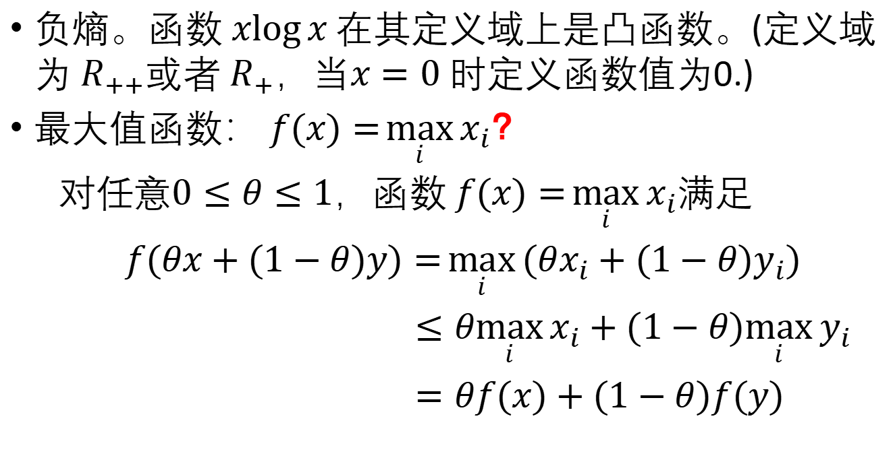
例子
负熵。函数 $x\log{x}$ 在其定义域上是凸函数。(定义域为 $R_{++}$或者 $R_{+}，\text{当}x=0$ 时定义函数值为0.)
最大值函数： $f(x)=\max_{i}{x_{i}}$？
对任意$0≤θ≤1$，函数 $f(x)=\max_{i}{x_{i}}$满足
$f(θx+(1−θ)y)=\max_{i}{(θx_{i}+(1−θ)y_{i})}$
$≤θ\max_{i}{x_{i}}+(1−θ)\max_{i}{y_{i}}$
$=θf(x)+(1−θ)f(y)$

Slide 21
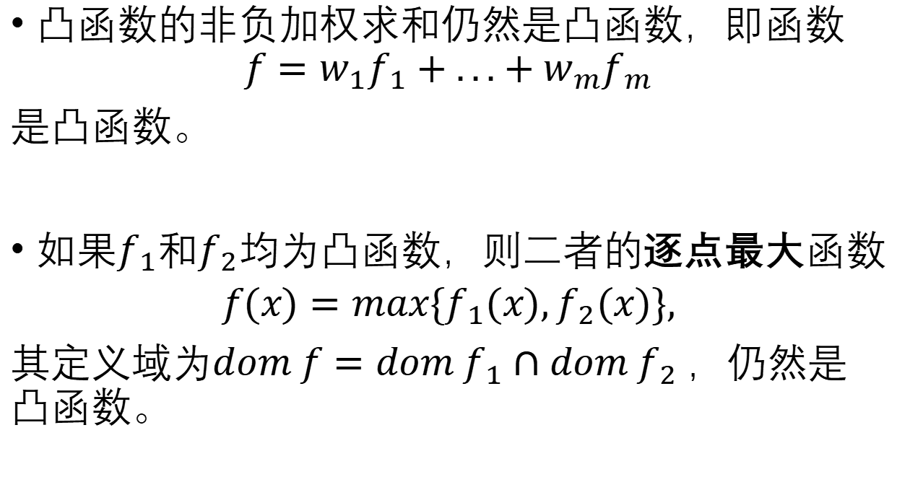
保凸运算
凸函数的非负加权求和仍然是凸函数，即函数
$$f=w_{1}f_{1}+...+w_{m}f_{m}$$
是凸函数。
如果$f_{1}$和$f_{2}$均为凸函数，则二者的逐点最大函数
$$f(x)=max\{f_{1}(x),f_{2}(x)\},$$
其定义域为$dom f=dom f_{1}∩dom f_{2}$ ，仍然是凸函数。

Slide 22
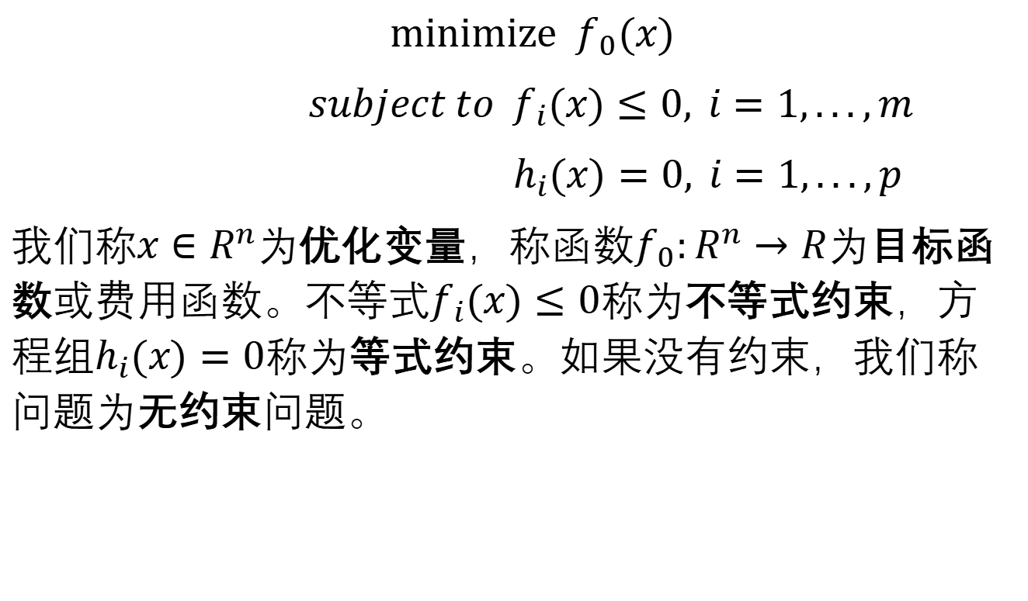
优化问题：基本术语
$$minimize f_{0}(x)$$
$subject to f_{i}(x)≤0, i=1,...,m$
$h_{i}(x)=0, i=1,...,p$
我们称$x∈R^{n}$为优化变量，称函数$f_{0}:R^{n}→R$为目标函数或费用函数。不等式$f_{i}(x)≤0$称为不等式约束，方程组$h_{i}(x)=0$称为等式约束。如果没有约束，我们称问题为无约束问题。
Notes:
注意到这里并没有假设是凸优化问题。

Slide 23
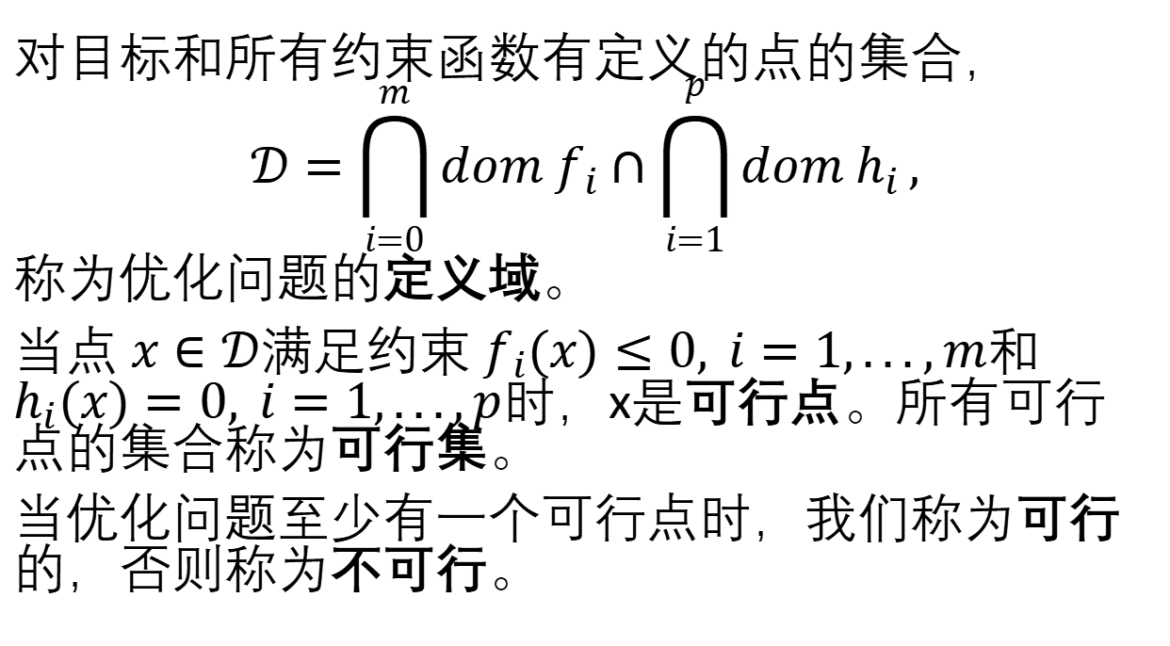
优化问题：基本术语
对目标和所有约束函数有定义的点的集合，
$$𝒟=\bigcap_{i=0}^{m}{dom f_{i}}∩\bigcap_{i=1}^{p}{dom h_{i}},$$
称为优化问题的定义域。
当点 $x∈𝒟$满足约束 $f_{i}(x)≤0, i=1,...,m$和 $h_{i}(x)=0, i=1,...,p$时，x是可行点。所有可行点的集合称为可行集。
当优化问题至少有一个可行点时，我们称为可行的，否则称为不可行。

Slide 24
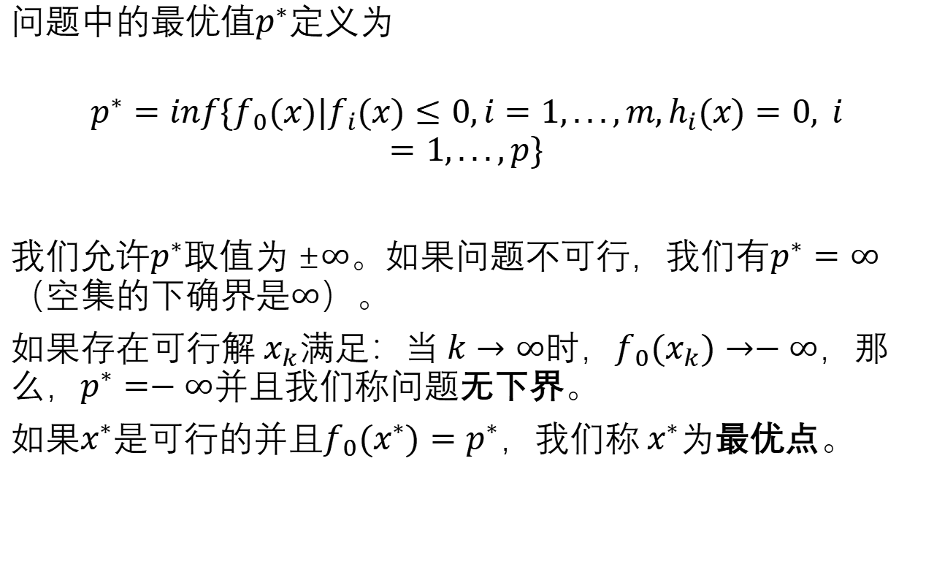
优化问题：基本术语
问题中的最优值$p^{∗}$定义为
$$p^{∗}=inf\{f_{0}(x)|f_{i}(x)≤0,i=1,...,m,h_{i}(x)=0, i=1,...,p\}$$
我们允许$p^{∗}$取值为 $±∞$。如果问题不可行，我们有$p^{∗}=∞$（空集的下确界是$∞$）。
如果存在可行解 $x_{k}$满足：当 $k→∞$时，$f_{0}(x_{k})→−∞$，那么，$p^{∗}=−∞$并且我们称问题无下界。
如果$x^{∗}$是可行的并且$f_{0}(x^{∗})=p^{∗}$，我们称 $x^{∗}$为最优点。
Notes:
区别p和p*

Slide 25
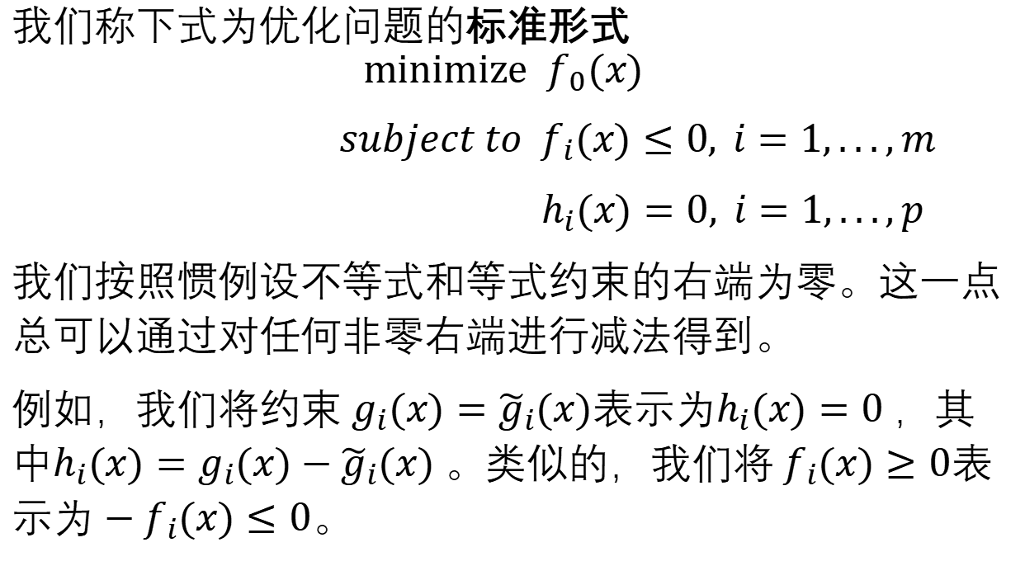
优化问题：标准表示
我们称下式为优化问题的标准形式
$$minimize f_{0}(x)$$
$subject to f_{i}(x)≤0, i=1,...,m$
$h_{i}(x)=0, i=1,...,p$
我们按照惯例设不等式和等式约束的右端为零。这一点总可以通过对任何非零右端进行减法得到。
例如，我们将约束 $g_{i}(x)={\tilde{g}}_{i}(x)$表示为$h_{i}(x)=0$ ，其中$h_{i}(x)=g_{i}(x)−{\tilde{g}}_{i}(x)$ 。类似的，我们将 $f_{i}(x)≥0$表示为 $−f_{i}(x)≤0$。

Slide 26
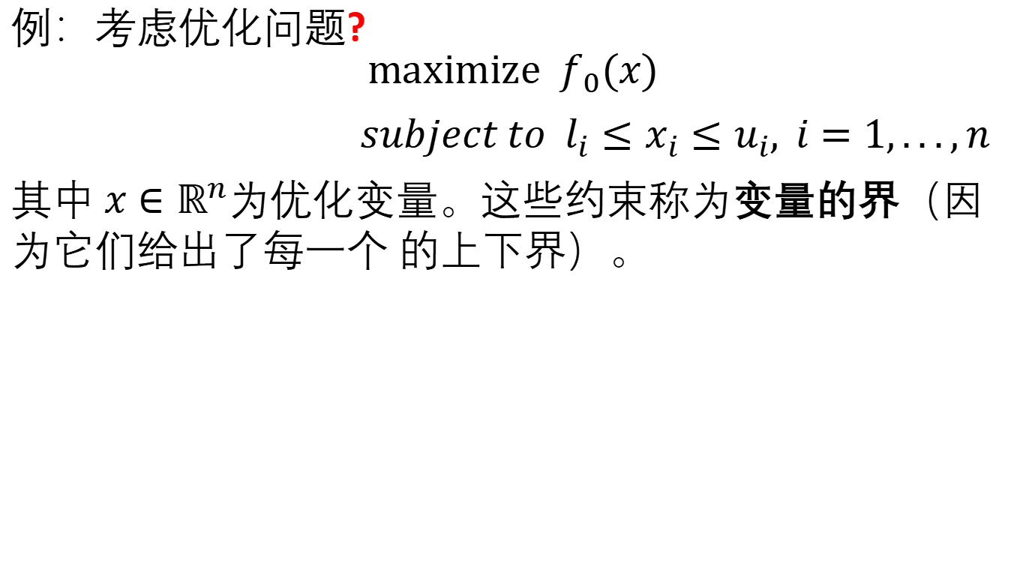
优化问题：标准表示
例：考虑优化问题?
$$maximize f_{0}(x)$$
$subject to l_{i}≤x_{i}≤u_{i}, i=1,...,n$
其中 $x∈ℝ^{n}$为优化变量。这些约束称为变量的界（因为它们给出了每一个 的上下界）。

Slide 27
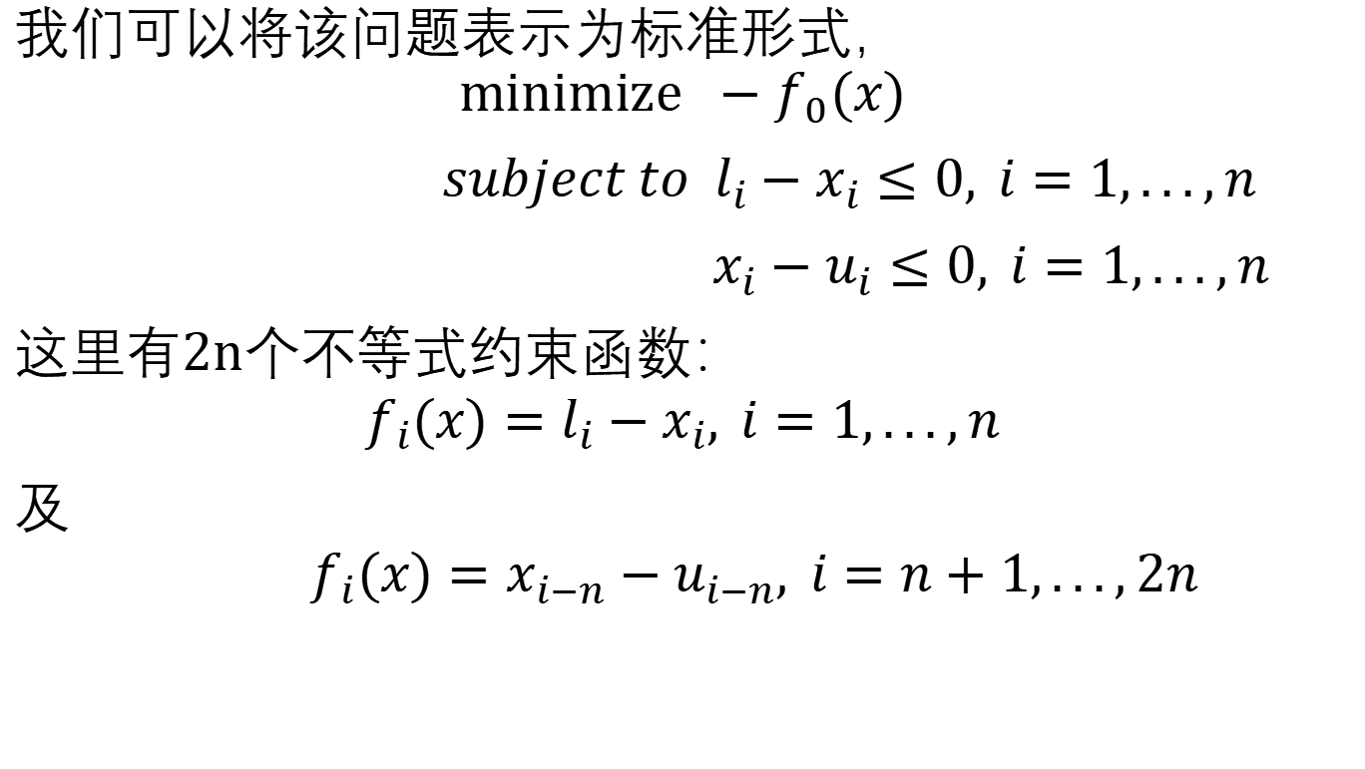
优化问题：标准表示
我们可以将该问题表示为标准形式，
$$minimize −f_{0}(x)$$
$subject to l_{i}−x_{i}≤0, i=1,...,n$
$x_{i}−u_{i}≤0, i=1,...,n$
这里有2n个不等式约束函数：
$$f_{i}(x)=l_{i}−x_{i}, i=1,...,n$$
及
$$f_{i}(x)=x_{i−n}−u_{i−n}, i=n+1,...,2n$$
Notes:
把min f_0 改为max f_0

Slide 28
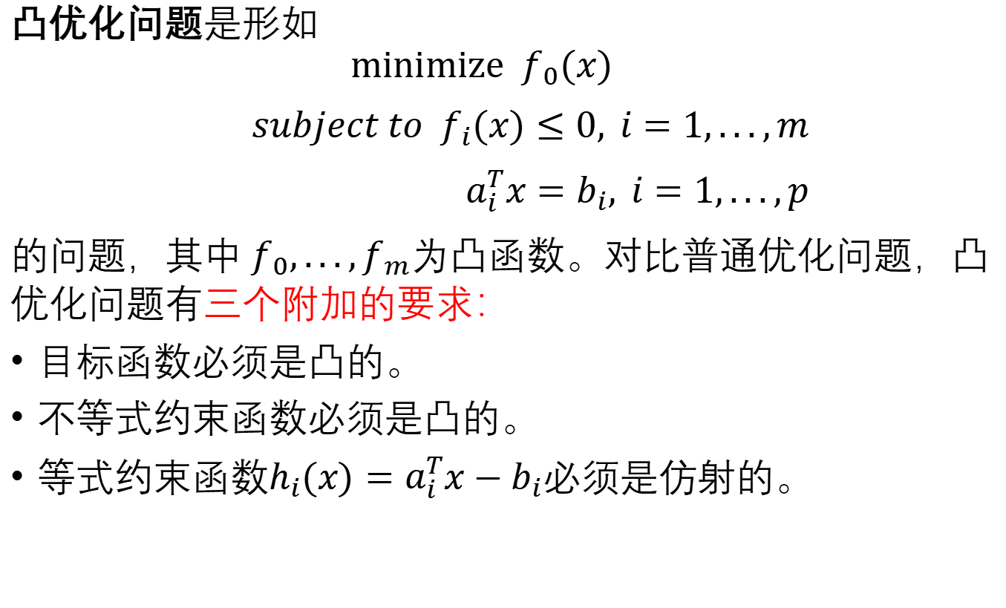
凸优化问题
凸优化问题是形如
$$minimize f_{0}(x)$$
$subject to f_{i}(x)≤0, i=1,...,m$
$a_{i}^{T}x=b_{i}, i=1,...,p$
的问题，其中 $f_{0},...,f_{m}$为凸函数。对比普通优化问题，凸优化问题有三个附加的要求：
目标函数必须是凸的。
不等式约束函数必须是凸的。
等式约束函数$h_{i}(x)=a_{i}^{T}x−b_{i}$必须是仿射的。

Slide 29
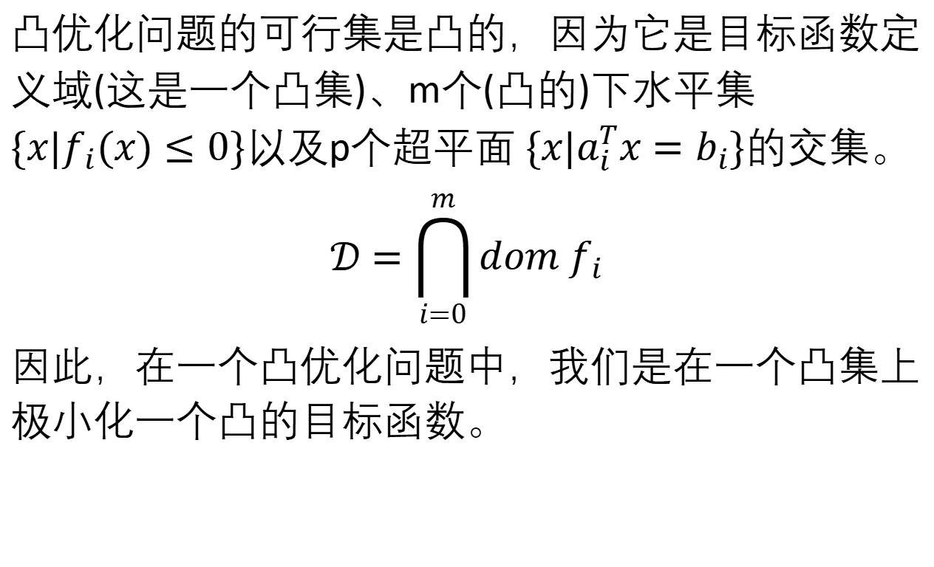
凸优化问题
凸优化问题的可行集是凸的，因为它是目标函数定义域(这是一个凸集)、m个(凸的)下水平集 $\{x|f_{i}(x)≤0\}$以及p个超平面 $\{x|a_{i}^{T}x=b_{i}\}$的交集。
$$𝒟=\bigcap_{i=0}^{m}{dom f_{i}}$$
因此，在一个凸优化问题中，我们是在一个凸集上极小化一个凸的目标函数。
Notes:
我们可以不失一般性的假设$a_{i}≠0$: 如果对于某些i 有 $a_{i}=0$且$b_{i}=0$, 那么可以删去第i 个等式约束；如果 $a_{i}=0$但 $b_{i}≠0$，那么第 i 个等式约束是矛盾的，问题不可行。

Slide 30
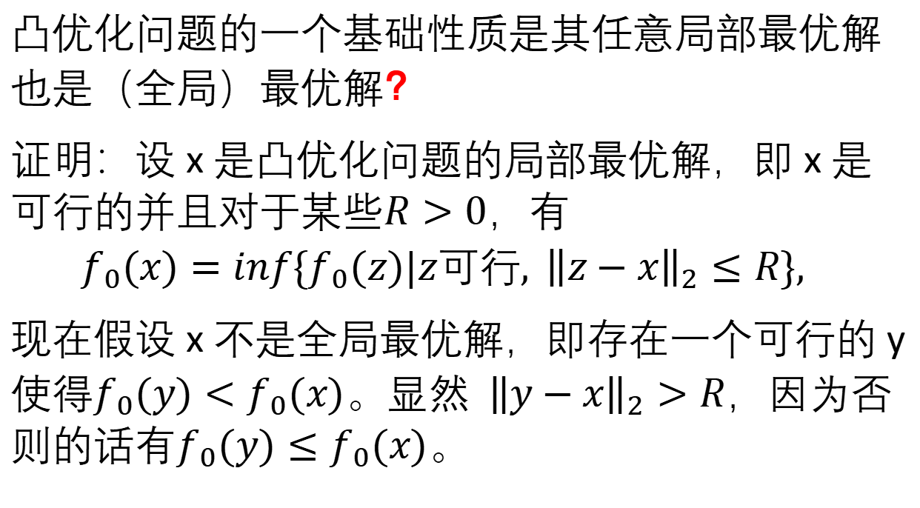
局部最优与全局最优
凸优化问题的一个基础性质是其任意局部最优解也是（全局）最优解？
证明：设 x 是凸优化问题的局部最优解，即 x 是可行的并且对于某些$R>0$，有
$$f_{0}(x)=inf\{f_{0}(z)|z可行, {\left\|z−x\right\|}_{2}≤R\},$$
现在假设 x 不是全局最优解，即存在一个可行的 y 使得$f_{0}(y)<f_{0}(x)$。显然 ${\left\|y−x\right\|}_{2}>R$，因为否则的话有$f_{0}(y)≤f_{0}(x)$。
Notes:
画图
考虑2点连线的页面。

Slide 31
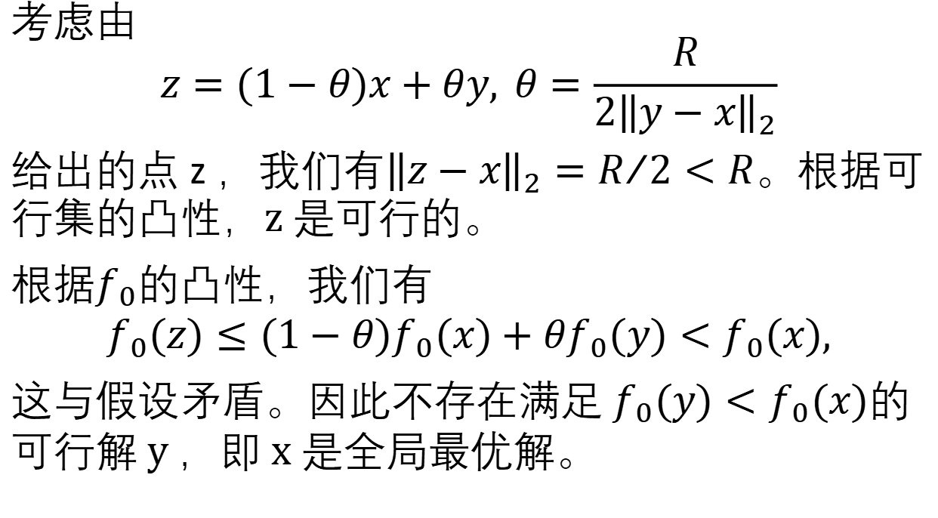
局部最优与全局最优
考虑由
$$z=(1−θ)x+θy, θ=\frac{R}{2{\left\|y−x\right\|}_{2}}$$
给出的点 z ，我们有${\left\|z−x\right\|}_{2}=R/2<R$。根据可行集的凸性，z 是可行的。
根据$f_{0}$的凸性，我们有
$$f_{0}(z)≤(1−θ)f_{0}(x)+θf_{0}(y)<f_{0}(x),$$
这与假设矛盾。因此不存在满足 $f_{0}(y)<f_{0}(x)$的可行解 y ，即 x 是全局最优解。

Slide 32
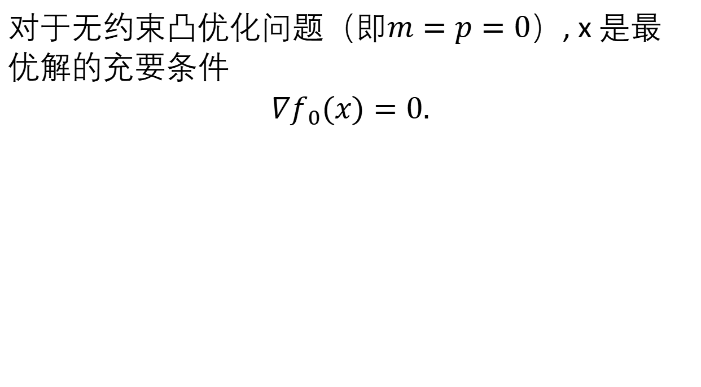
最优解充要条件
对于无约束凸优化问题（即$m=p=0$）, x 是最优解的充要条件
$$∇f_{0}(x)=0.$$

Slide 33
2.Lagrange函数、对偶函数
Notes:
后面并不假设是凸优化

Slide 34
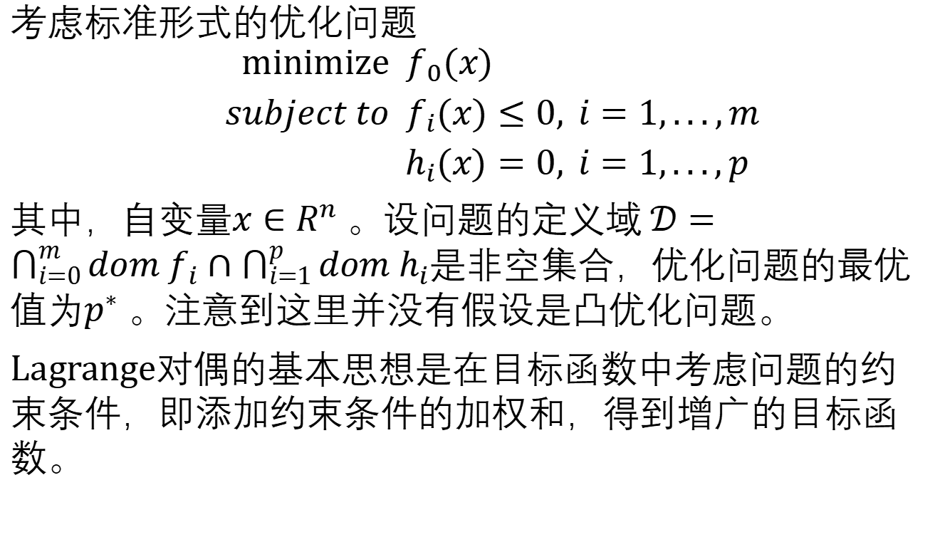
Lagrange函数
考虑标准形式的优化问题
$$minimize f_{0}(x)$$
$subject to f_{i}(x)≤0, i=1,...,m$
$h_{i}(x)=0, i=1,...,p$
其中，自变量$x∈R^{n}$ 。设问题的定义域 $𝒟=\bigcap_{i=0}^{m}{dom f_{i}}∩\bigcap_{i=1}^{p}{dom h_{i}}$是非空集合，优化问题的最优值为$p^{∗}$ 。注意到这里并没有假设是凸优化问题。
Lagrange对偶的基本思想是在目标函数中考虑问题的约束条件，即添加约束条件的加权和，得到增广的目标函数。
Notes:
D只是定义域，不一定满足约束条件

Slide 35
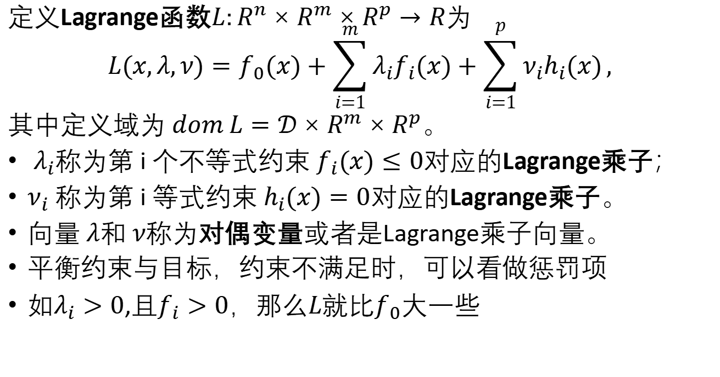
Lagrange函数
定义Lagrange函数$L:R^{n}×R^{m}×R^{p}→R$为
$$L(x,λ,ν)=f_{0}(x)+\sum_{i=1}^{m}{λ_{i}f_{i}(x)}+\sum_{i=1}^{p}{ν_{i}h_{i}(x)},$$
其中定义域为 $dom L=𝒟×R^{m}×R^{p}$。
$λ_{i}$称为第 i 个不等式约束 $f_{i}(x)≤0$对应的Lagrange乘子；
$ν_{i}$ 称为第 i 等式约束 $h_{i}(x)=0$对应的Lagrange乘子。
向量 $λ$和 $ν$称为对偶变量或者是Lagrange乘子向量。
平衡约束与目标，约束不满足时，可以看做惩罚项
如$λ_{i}>0$,且$f_{i}>0$，那么$L就比f_{0}$大一些
Notes:
Lagrange函数是根据具体问题定义的
\nu 读牛
L的理解：平衡约束与

Slide 36
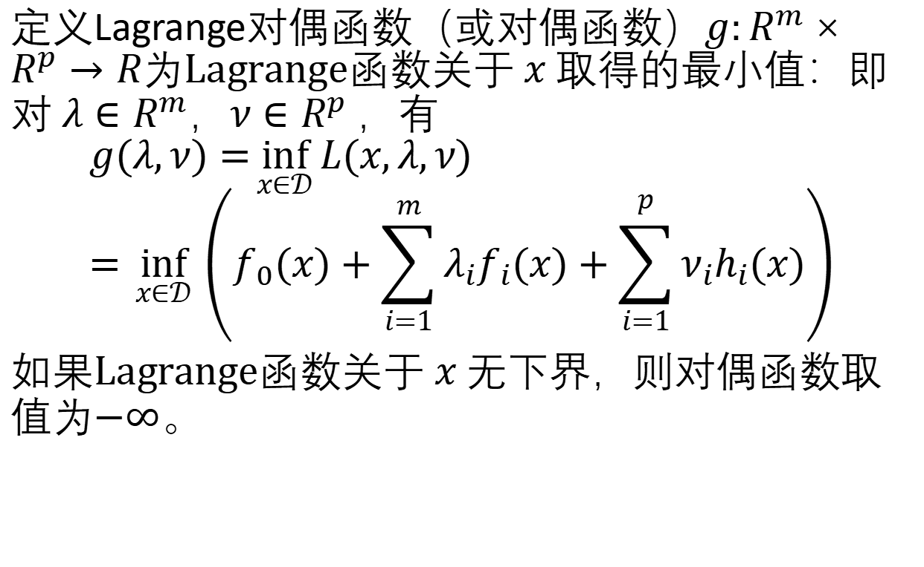
对偶函数
定义Lagrange对偶函数（或对偶函数）$g:R^{m}×R^{p}→R$为Lagrange函数关于 $x$ 取得的最小值：即对 $λ∈R^{m}$，$ν∈R^{p}$ ，有
$$g(λ,ν)=\inf_{x∈𝒟}{L(x,λ,ν)}=\inf_{x∈𝒟} \left(f_{0}(x)+\sum_{i=1}^{m}{λ_{i}f_{i}(x)}+\sum_{i=1}^{p}{ν_{i}h_{i}(x)}\right)$$
如果Lagrange函数关于 $x$ 无下界，则对偶函数取值为$−∞$。

Slide 37
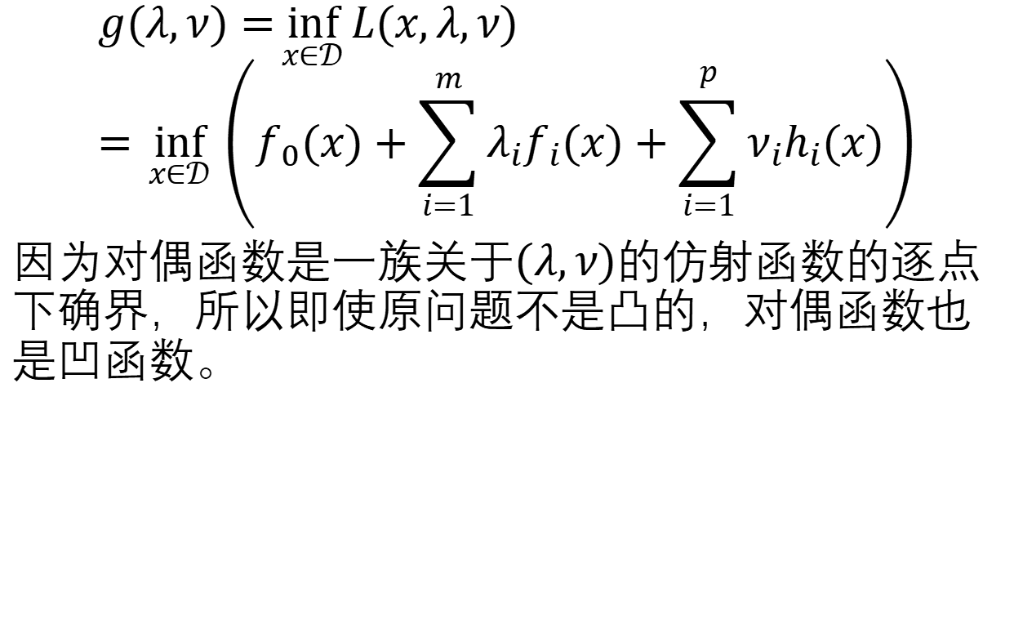
对偶函数
$$g(λ,ν)=\inf_{x∈𝒟}{L(x,λ,ν)}=\inf_{x∈𝒟} \left(f_{0}(x)+\sum_{i=1}^{m}{λ_{i}f_{i}(x)}+\sum_{i=1}^{p}{ν_{i}h_{i}(x)}\right)$$
因为对偶函数是一族关于$(λ,ν)$的仿射函数的逐点下确界，所以即使原问题不是凸的，对偶函数也是凹函数。

Slide 38
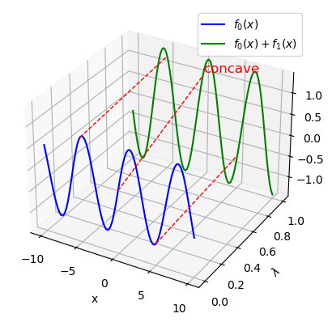

Slide 39
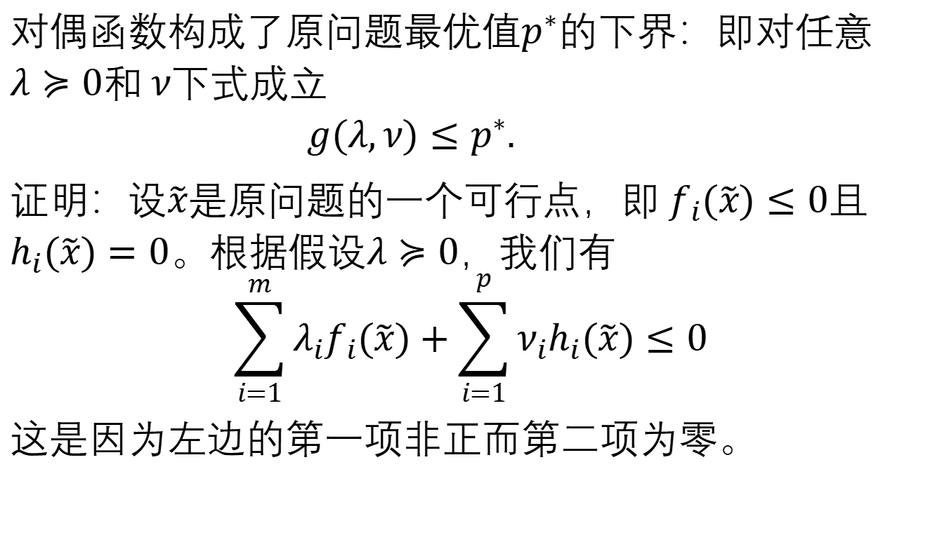
最优值的下界
对偶函数构成了原问题最优值$p^{∗}$的下界：即对任意 $λ≽0$和 $ν$下式成立
$$g(λ,ν)≤p^{∗}.$$
证明：设$\tilde{x}$是原问题的一个可行点，即 $f_{i}(\tilde{x})≤0$且$h_{i}(\tilde{x})=0$。根据假设$λ≽0$，我们有
$$\sum_{i=1}^{m}{λ_{i}f_{i}(\tilde{x})}+\sum_{i=1}^{p}{ν_{i}h_{i}(\tilde{x})}≤0$$
这是因为左边的第一项非正而第二项为零。
Notes:
如果没有可行点，那么p*是正无穷，$g(λ,ν)$是有数值的。见本ppt的p21页

Slide 40
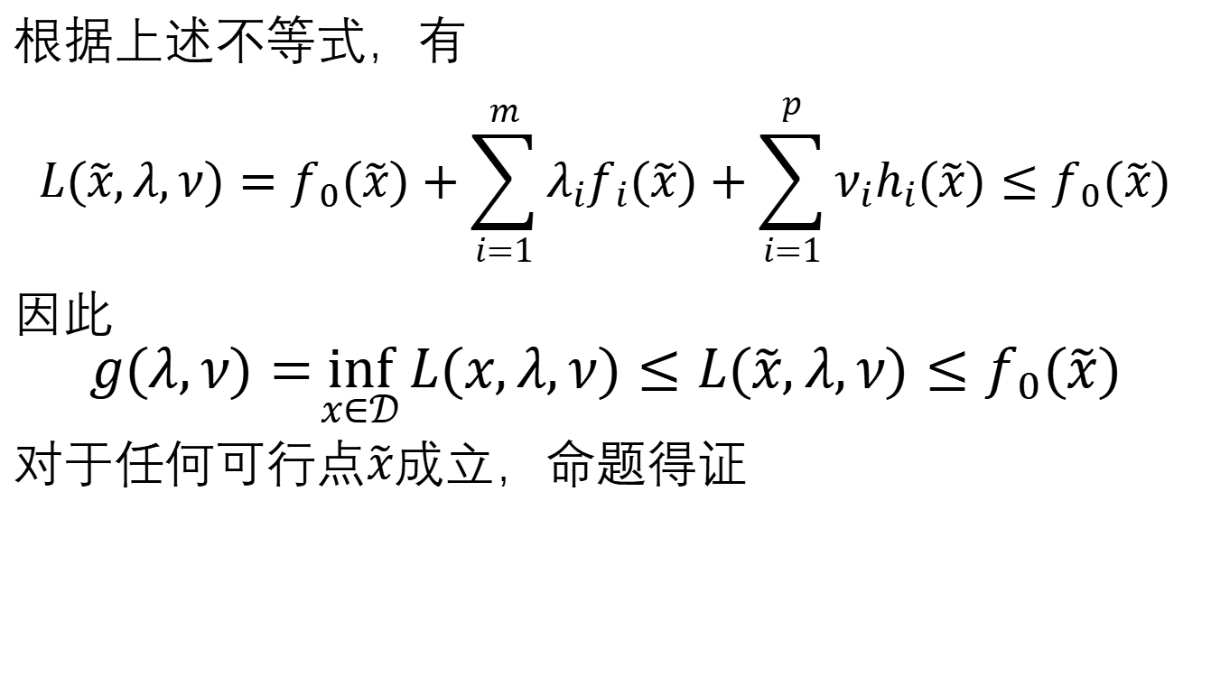
最优值的下界
根据上述不等式，有
$$L(\tilde{x},λ,ν)=f_{0}(\tilde{x})+\sum_{i=1}^{m}{λ_{i}f_{i}(\tilde{x})}+\sum_{i=1}^{p}{ν_{i}h_{i}(\tilde{x})}≤f_{0}(\tilde{x})$$
因此
$$g(λ,ν)=\inf_{x∈𝒟}{L(x,λ,ν)}≤L(\tilde{x},λ,ν)≤f_{0}(\tilde{x})$$
对于任何可行点$\tilde{x}$成立，命题得证

Slide 41
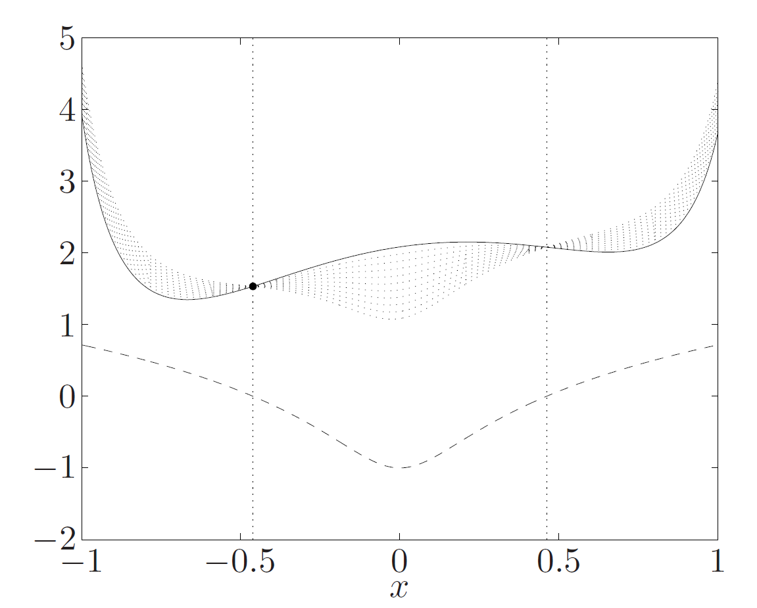
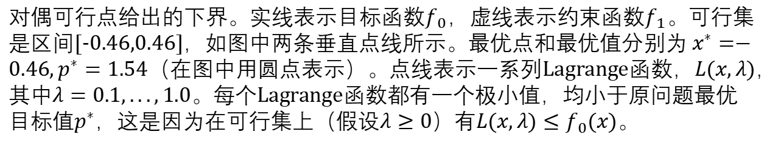
最优值的下界
对偶可行点给出的下界。实线表示目标函数$f_{0}$，虚线表示约束函数$f_{1}$。可行集是区间[-0.46,0.46]，如图中两条垂直点线所示。最优点和最优值分别为 $x^{∗}=−0.46,p^{∗}=1.54$（在图中用圆点表示）。点线表示一系列Lagrange函数，$L(x,λ)$，其中$λ=0.1,...,1.0$。每个Lagrange函数都有一个极小值，均小于原问题最优目标值$p^{∗}$，这是因为在可行集上（假设$λ≥0$）有$L(x,λ)≤f_{0}(x)$。
Notes:
指出随着$λ$的变化，$g(λ)$的变化，关注两个位置candidate.

Slide 42
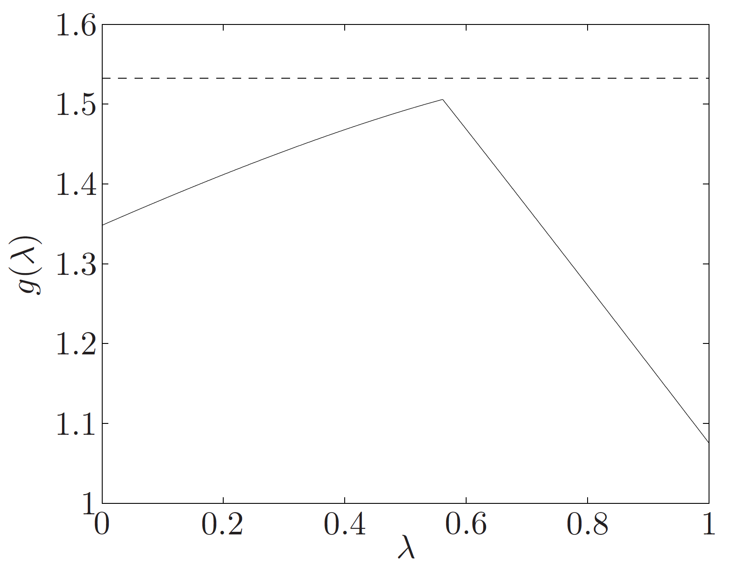
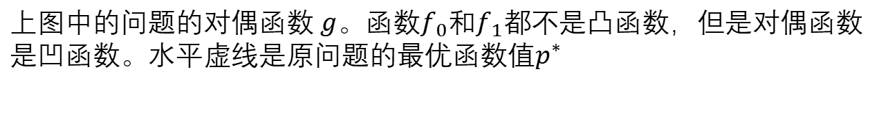
最优值的下界
上图中的问题的对偶函数 $g$。函数$f_{0}和f_{1}$都不是凸函数，但是对偶函数是凹函数。水平虚线是原问题的最优函数值$p^{∗}$

Slide 43
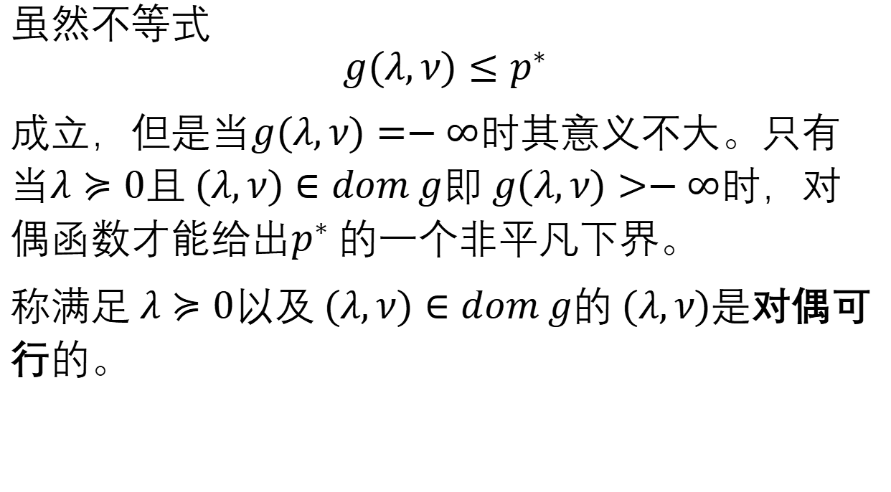
最优值的下界
虽然不等式
$$g(λ,ν)≤p^{∗}$$
成立，但是当$g(λ,ν)=−∞$时其意义不大。只有当$λ≽0$且 $(λ,ν)∈dom g$即 $g(λ,ν)>−∞$时，对偶函数才能给出$p^{∗}$ 的一个非平凡下界。
称满足 $λ≽0$以及 $(λ,ν)∈dom g$的 $(λ,ν)$是对偶可行的。

Slide 44
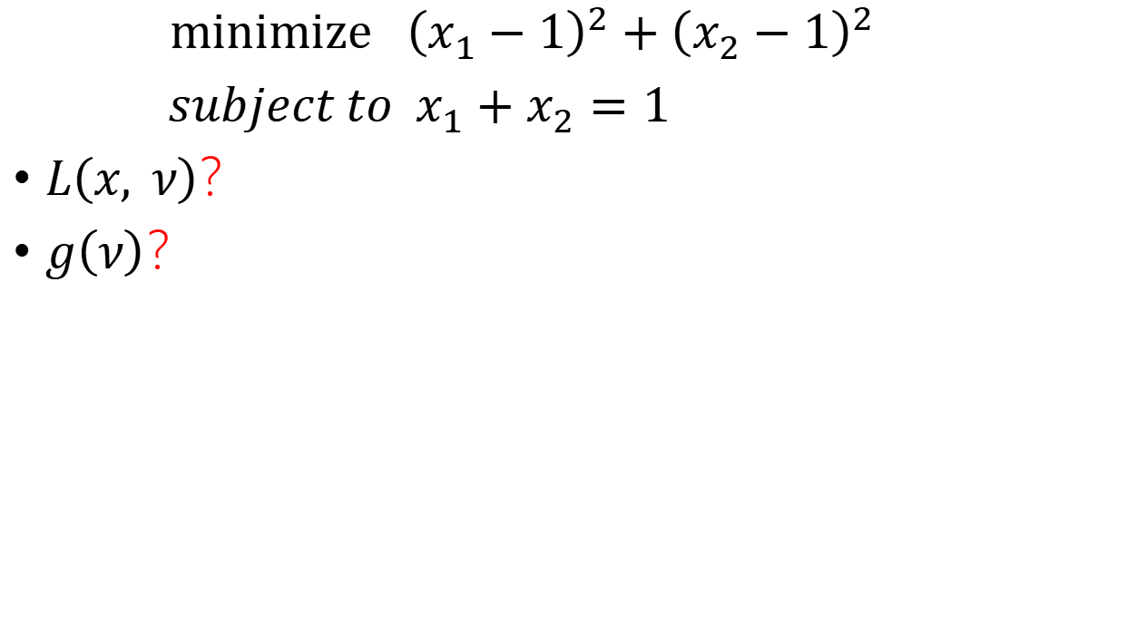
练习
$$minimize {\left(x_{1}−1\right)}^{2}+{\left(x_{2}−1\right)}^{2}$$
$subject to x_{1}+x_{2}=1$
$L\left(x, ν\right)$？
$g\left(ν\right)$？

